Slide 1








２（２）令和８年度の食品ロス削減の取組について
R８.７.31 令和８年度第１回食品ロス削減ネットワーク懇話会資料

Slide 2
大阪府「食品ロス削減の現状と課題」
【現状・課題】
食品ロス量…減少傾向
・「事業系」…2030年度までの削減目標を5割から６割に引き上げ。
大阪府は小売・外食産業の占める割合が多い。
・「家庭系」…食品ロス量の削減が進んでおらず、2030年度までに目標値の
16.1万トンまで到達できない可能性あり。
食品ロス削減に取り組む府民の割合…堅調に推移
…86.4%（2024年度）であるが、家庭系の食品ロス量の削減までには
至っていない。
【方向性】
継続して「事業系」「家庭系」の食品ロス量の削減に努める。
特に「家庭系」の食品ロス削減に向けて、府民（消費者）が削減に取り組む項目を、
複数以上、かつ、継続して取り組むための行動変容を促進させる必要がある。

Slide 3
①食品ロス削減対策検討事業について
R８.７.31 令和８年度第１回食品ロス削減ネットワーク懇話会資料

Slide 4
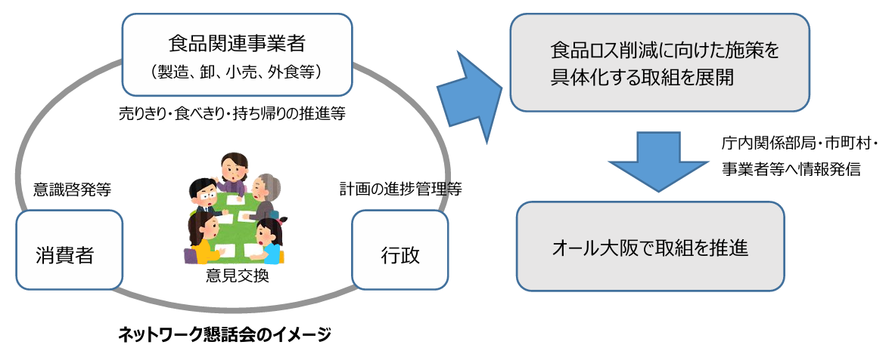
①食品ロス削減対策検討事業について
（ア）食品ロス削減ネットワーク懇話会
食品製造業者､食品卸売・小売業者、外食事業者､消費者､行政等による
「食品ロス削減ネットワーク懇話会」を設置し、流通全体で具体的な取組を展開。
〇全体会議（令和８年度：令和８年７月31日、令和９年２月頃）
各段階の情報交換や取組への意見など 令和９年度も年２回程度の実施を予定
（イ）おおさか食品ロス削減パートナーシップ制度
食品ロス削減に積極的に取り組む事業者を後押しし、さらに取組を進める制度
令和８年度の参画事業者 66事業者 （令和8年７月31日時点）
（新規参画 ５団体 金融業、製薬業、小売業、製造業、スポーツ等関連業）
パートナーシップ制度ホームページ
https://www.pref.osaka.lg.jp/o120110/ryutai/foodloss/partnership.html

Slide 5

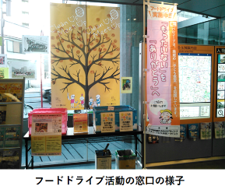
①食品ロス削減対策検討事業について
（ウ）食品寄附（フードバンクガイドライン・フードドライブポスター）
○大阪府版「フードバンクガイドライン」の更新
令和２年に大阪府版「フードバンクガイドライン」を作成し、事業者等に対し、
安全安心な食品寄附を案内するツールとして活用してきたが、
ベースとしていた国の手引きが廃止され、「食品寄附ガイドライン」が新たな規範となったことから、
府ガイドラインを更新する。
■ 府ガイドラインの主な更新内容
✓食品寄附ガイドラインの反映
✓優良事例（動画など）の掲載
■ 今後のスケジュール
令和８年10月頃：原稿確定・デザイン化
令和９年 １月頃：内容確定
令和９年 ２月頃：関係者へ配布
○「フードドライブ」ポスターの作成
家庭における未利用食品を地域で活用する“フードドライブ”は、市町村や事業者等による
設置が進んでいる。
一方で、府民がフードドライブに取り組む割合は4.3％と低いことから（R6意識調査）、
“フードドライブ”というフレーズや意義の認知が高まるよう、周知ポスターを作成し、認知向上を図る。
■ 主な掲示場所：市町村庁舎、図書館や公民館などの公的施設
■ 配布部数 ：450部程度

Slide 6
②食品ロス削減ボランティア活動推進事業について
R８.７.31 令和８年度第１回食品ロス削減ネットワーク懇話会資料

Slide 7



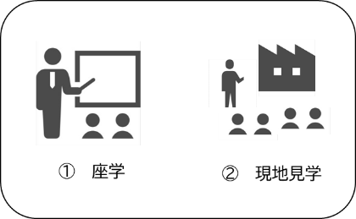
②食品ロス削減ボランティア活動推進事業について
もったいないやん活動隊とは・・・
食品ロス削減について学び、地域活動や学校への出前授業など、多様な分野で
活躍していただくボランティア
令和４～６年の３か年で養成を行い、現在46名が登録
○活動隊の派遣
■対象地域・派遣回数
✓ 府内市町村・年３０回
（派遣希望のあった市町村・事業者のイベント等へ派遣）
■主な活動内容
✓ 市町村等のイベントにおける出展ブースでの啓発
✓ 学校や公民館などでの出前講座
✓ 市町村等が実施するフードドライブ活動のサポート
市町村や事業者が行う
啓発活動等へ参画
○食品ロス削減講座の開催
■対象
✓ 活動隊の派遣を希望した市町村・事業者及び活動隊
■開催期間・回数
✓ ９～11月ごろ・１回
■プログラム
✓ 座学 （派遣事例の共有など）
✓ 交流会
✓ 現地見学

Slide 8
②食品ロス削減ボランティア活動推進事業について
（１）活動隊の派遣
■派遣予定（主なものを抜粋） その他17件調整中
番号 | 市町村等名 | 内容 | 開催時期
１ | 大阪市 | 親子セミナー | 令和８年８月
２ | 堺市 | イベント出展 | 令和8年10月
３ | 枚方市 | イベント出展 | 令和８年１1月
４ | 摂津市 | イベント出展 | 令和８年１1月
５ | 熊取町 | イベント出展 | 令和８年１1月
６ | 千早赤阪村 | イベント出展 | 令和８年１1月
７ | 大阪府 | イベント出展 | 令和８年１1月

Slide 9
③食品ロス削減連携活動推進事業
（ア）大阪府「食品ロス削減キャンペーン」
及びキックオフイベント
R８.７.31 令和８年度第１回食品ロス削減ネットワーク懇話会資料

Slide 10
③食品ロス削減連携活動推進事業について
（ア）大阪府「食品ロス削減キャンペーン」及びキックオフイベント
○キャンペーンを通じてめざす府民・事業者の行動変容
府民（消費者）・事業者が10月は「食品ロス
削減月間」であることを知り・理解している
府民（消費者）が見切品棚の食材購入を
“恥ずかしい”とは思わない
2030年度目標
食品ロス削減（2000年度比）
事業系60%減
家庭系50%減
事業者が「てまえどり」「売り切り」の推進を行い、府民（消費者）が実践することが日常になる
府民（消費者）・事業者にとってフードドライブが日常行動のひとつになる
府民（消費者）・事業者が「食品ロス」の問題を
自分ごととして捉えることができる
事業者・府民（消費者）ともに継続的かつ持続的に食品ロス削減に取り組んでいる
10

Slide 11

③食品ロス削減連携活動推進事業について
（ア）大阪府「食品ロス削減キャンペーン」及びキックオフイベント
○大阪府食品ロス削減キャンペーンの概要
開催期間 | 「食品ロス削減月間」 令和８年10月1日（木）～10月31日（土） 「食品ロス削減キャンペーン」のキックオフイベント 令和８年10月3日（土）
連携先 | ・府内全域のスーパーマーケット等の小売店 ・おおさか食品ロス削減パートナーシップ事業者
概 要 | 府内全域のスーパーマーケット等において、同時期（10月の「食品ロス削減月間」） に一斉に、イベントによる啓発や販売方法の工夫等を通じた食品ロス削減の取組を実施し、来客される府民（消費者）に対する啓発を行う。
目 的 | 府内全域のスーパーマーケット等において、事業者と行政が一斉にキャンペーンを実施することで話題性を高め、府民（消費者）行動による事業系及び家庭系食品ロスの削減を促進する。
大阪府「おいしく食べきろうロゴマーク」
11

Slide 12

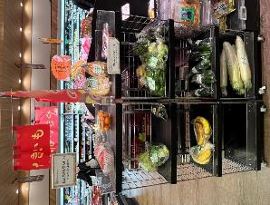

【企画案】令和８年10月「食品ロス削減キャンペーン」
１．店内入口やサッカー台（袋詰め台）でキャンペーンポスターを掲出
2．見切品コーナー、見切品棚への共通ポスターやPOP等の設置
３．各店舗独自の食品ロス削減の取組を実施・府が後押し
４．府の啓発グッズを活用した店内でのPR（府が希望事業者に貸し出し）
５．府と事業者の同時プレスリリース、
SNS発信・自社の「食品ロス削減」の取組介
６．府主催キックオフイベントへの参画
（キックオフイベントの内容は次ページ参照）
７．食品ロス量の計測
８．来店者アンケートの実施（プレゼントあり）
９．食品ロス削減行動を起こした府民へのプレゼントの実施
「見切品棚」での啓発実施イメージ
（大阪府で写真画像を加工）
「食品ロス削減キャンペーン」共通の傘をかぶせる
（目的）
府民がどのスーパーでもこのロゴマークを目にすることで、府域一体でキャンペーンを実施していることがわかるようにする。
（概要）
大阪府×事業者の連携を打ち出せるように見切品棚・コーナーのPOPを中心に、
店内POP等への「おいしく食べきろうロゴマーク」の貼付を行う。
大阪府「おいしく食べきろうロゴマーク」
12

Slide 13
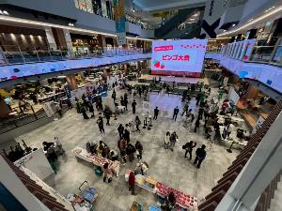
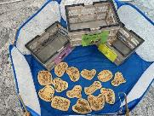

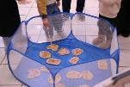
③食品ロス削減連携活動推進事業について
（ア）大阪府「食品ロス削減キャンペーン」及びキックオフイベント
○キックオフイベントの概要
■概要
目的：府民に「食品ロス削減」について楽しく知ってもらい、
行動につなげていく
日時：令和８年10月３日（土）11:00-17:30 ※時間は予定
会場：ららぽーと堺「Fansta XROSS STADIUM」
■企画内容
（１）ステージコンテンツ （12:00～17：00予定） ※各15分～30分程度
（２）ブース出展（20ブースほど想定） ※物販は要相談
（３）会場内のゆるキャラ周遊
（４）会場内ブース周遊企画
（５）フードドライブの実施
ららぽーと堺「Fansta XROSS STADIUM」
Ⓒ2014 大阪府もずやん
13
もったいないやん釣りゲーム

Slide 14
③食品ロス削減連携活動推進事業について
（ア）大阪府「食品ロス削減キャンペーン」及びキックオフイベント
○来店者アンケート（府民アンケート）の項目の再構成（案）
１．お客様情報
２．大阪府「食品ロス削減10カ条」の認知度
３．店舗内に掲出している啓発物の認知度
４．日頃実践している取組 （「食品ロス削減10カ条」ベース）
５．実践していない理由 （「食品ロス削減10カ条」ベース）
６．見切品購入 （今回のキャンペーンのテーマ）
①購入の動機
②ポスター、POP等の啓発物の効果
７．ご意見・ご感想
14

Slide 15
③食品ロス削減連携活動推進事業
（イ）大阪府「食品ロス削減10カ条」
R８.７.31 令和８年度第１回食品ロス削減ネットワーク懇話会資料
15

Slide 16
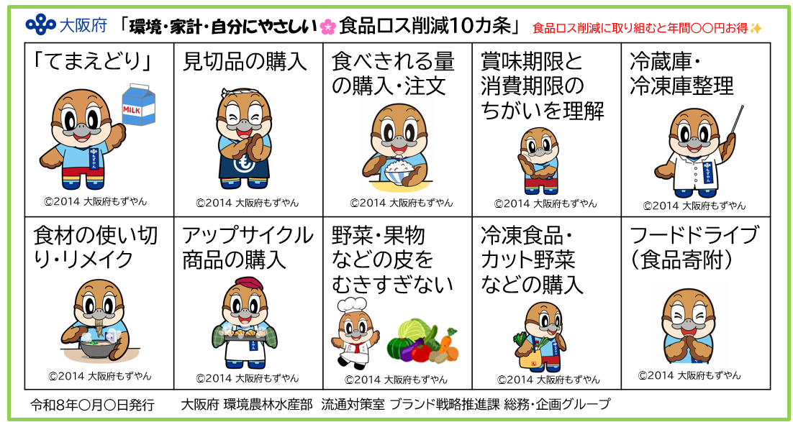
③食品ロス削減連携活動推進事業
R8.2 懇話会資料
大阪府「食品ロス削減10カ条」
【概要】 具体的な食品ロス削減の取組を、イラストとともに簡潔かつキャッチ―に示したシート
「食品ロス削減キャンペーン」での活用
【配布方法】
・（キャンペーン期間中常時） キャンペーンボード、サッカー台、サービスカウンター等での配架・配布
・（イベント実施時） イベントコーナーでの配架・配布
【府民の行動変容へのインセンティブ案】
・具体的な行動を、複数かつ複数回取り組んだ府民（消費者）が、
裏面に記載のQRコードから自己申告することで、後日抽選でプレゼントを送付する。
・イベント実施時は、さらにその場で見せていただくことでプチ景品をプレゼントする。
（表面）
16

Slide 17
③食品ロス削減連携活動推進事業
（イ）大阪府「食品ロス削減10カ条」
○令和８年２月の懇話会でのご意見
各イラストにQRコードを掲載。具体例を知ることができるＨＰや動画にリンクするようにする。
（例）「冷蔵庫・冷凍庫整理」 →具体的な整理方法の紹介
「野菜・果物などの皮をむきすぎない」 →レシピと合わせた紹介
「アップサイクル商品」 →言葉の説明と具体的な商品例
項目内容が、消費者側と事業者側の立場での食品ロス削減項目が混在しているため整理の
検討が必要。
（例） 「てまえどり」、「見切品の購入」 →事業系食品ロスが減る
「冷蔵庫・冷凍庫整理」 →家庭系食品ロスが減る
消費者の能動的な行動変容を促すため、ＱＲコードを読み取るとデジタルスタンプが付与
されるなど、ゲーム性をもたせる。
17

Slide 18
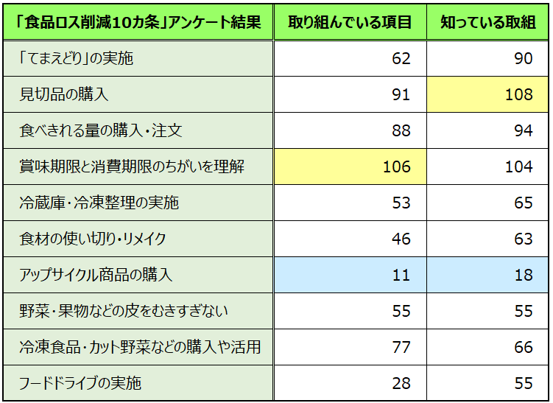
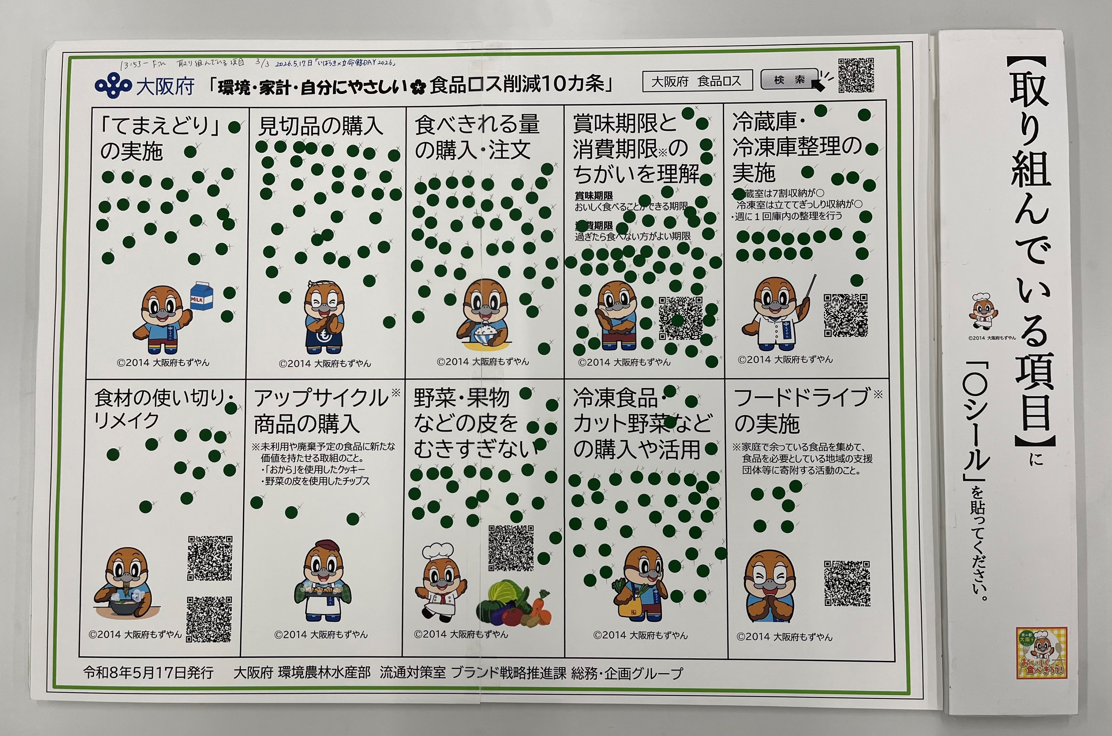
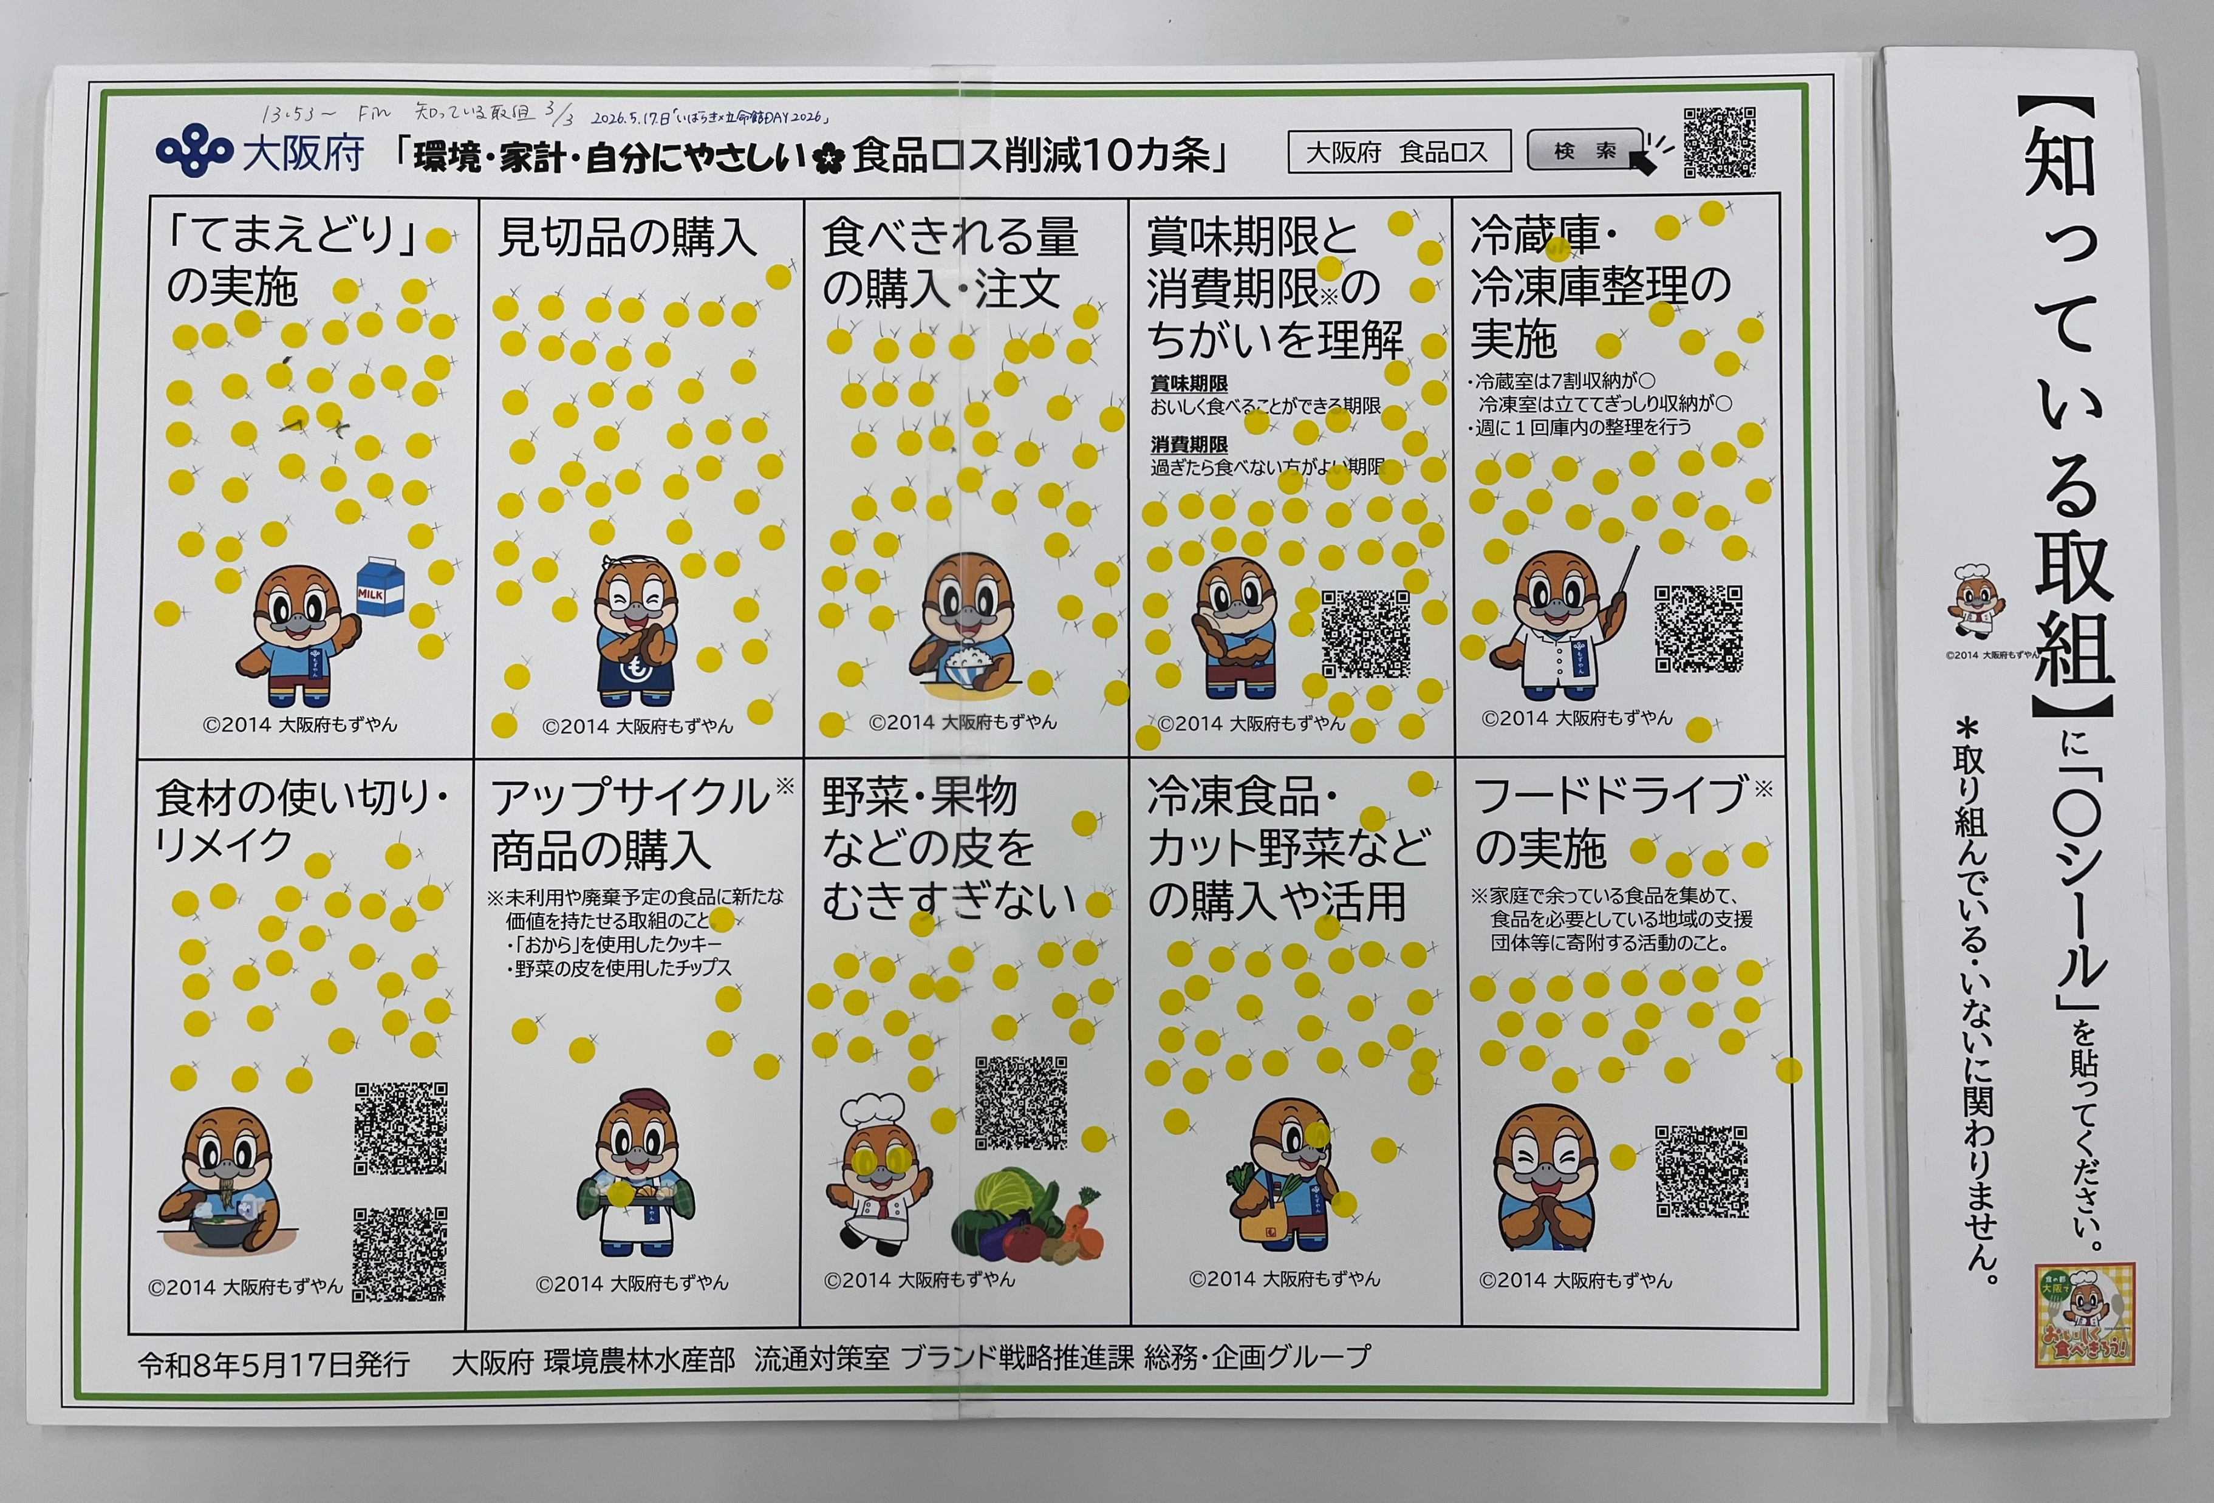
③食品ロス削減連携活動推進事業
（イ）大阪府「食品ロス削減10カ条」
○「いばらき×立命館DAY2026」（令和８年５月17日開催）に食品ロス削減ブースを出展
○ブース来訪者に複数回答可能でアンケートを実施
※写真はアンケートの一部
18

Slide 19
③食品ロス削減連携活動推進事業
（イ）大阪府「食品ロス削減10カ条」
2026年度「“もったいないやん！”食の都大阪でおいしく食べきろう」学生プロジェクト
（令和８年７月４日（土） ワークショップ実施）
（参考） https://www.pref.osaka.lg.jp/o120110/ryutai/foodloss/mottainaiproject.html
【大学生からのアイデア】※主なものを抜粋
・親しみやすい表記にするため、言葉をすべて関西弁にしてはどうか
・言葉と「もずやんイラスト」が一致していないところがあるため、一致させてはどうか
・縦２マス×横５マスの場合、言葉が３行になり読みづらいところがあるため、言葉を縦書きで記載してはどうか
・縦５マス×横２マスにし、言葉を横書きで記載してはどうか
・QRコードについて、どのページにリンクしているのかが分からないため、QRコードの説明を入れてはどうか
・文字色を黒一色ではなく、強調したいところを赤色・青色など、文字色を変更してはどうか
・「©2014 大阪府もずやん」のフォントサイズを下げて、もっとスペースを有効活用してはどうか
・「『環境・家計・自分にやさしい🌸食品ロス削減10カ条』 」の題名をもっと大きくしてはどうか
・「検索」窓と、「主に家庭や小売店で実施できる取組」の文字の配置を入れ替えてはどうか
19

Slide 20
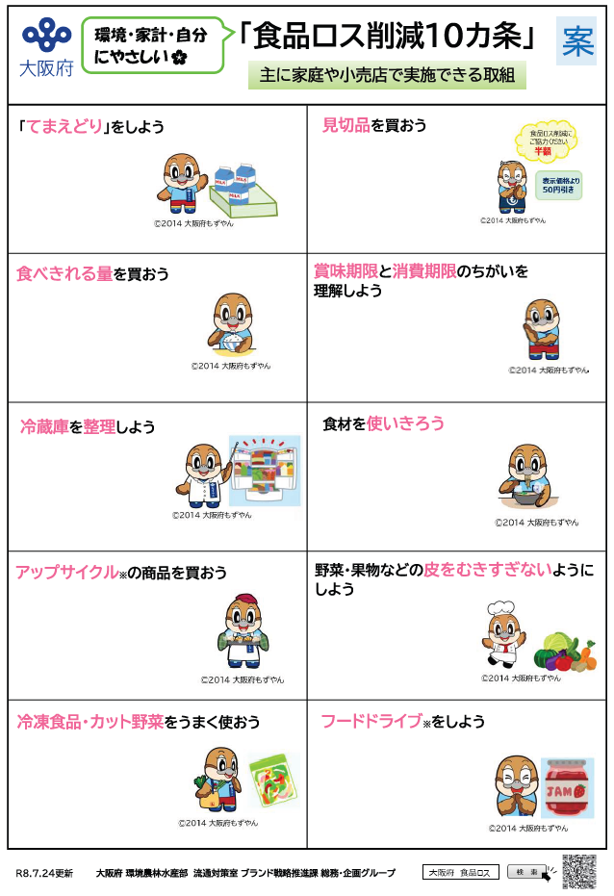
③食品ロス削減連携活動推進事業
（イ）大阪府「食品ロス削減10カ条」
修正案
⇒詳細はPDF参照
２０

Slide 21
３ その他
R８.７.31 令和８年度第１回食品ロス削減ネットワーク懇話会資料
２１

Slide 22
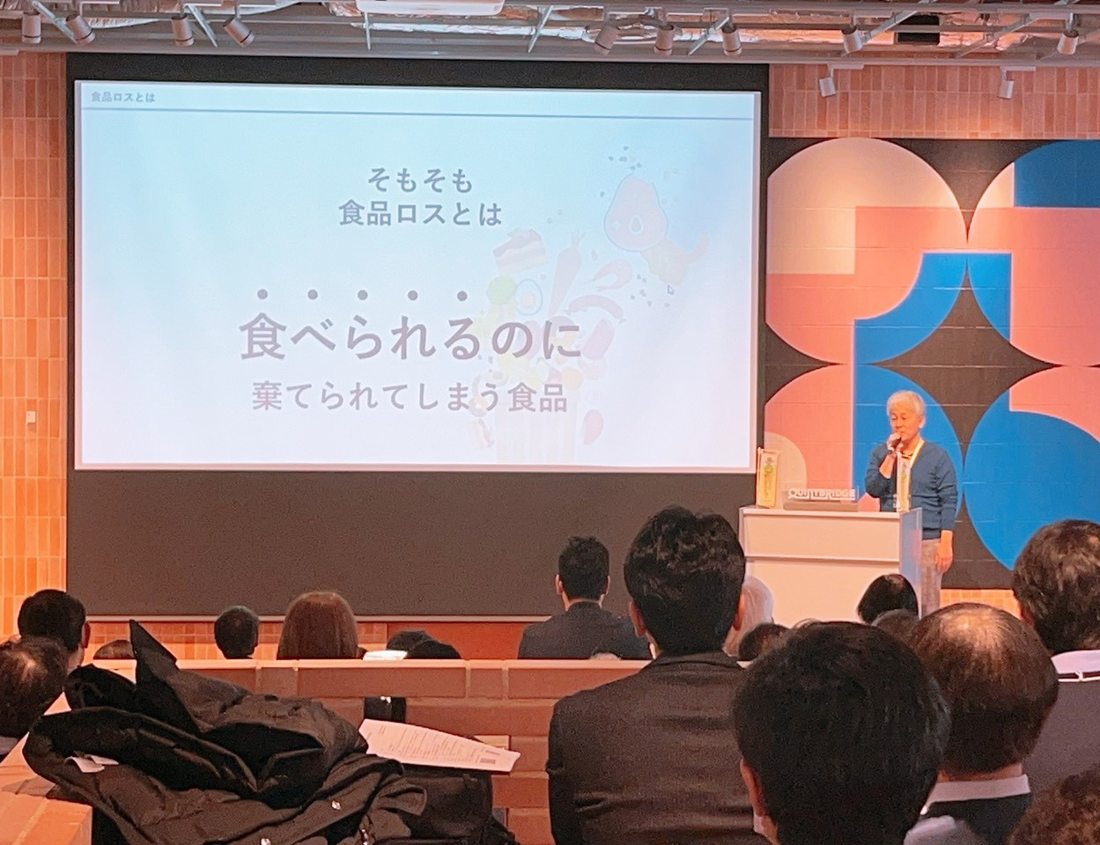
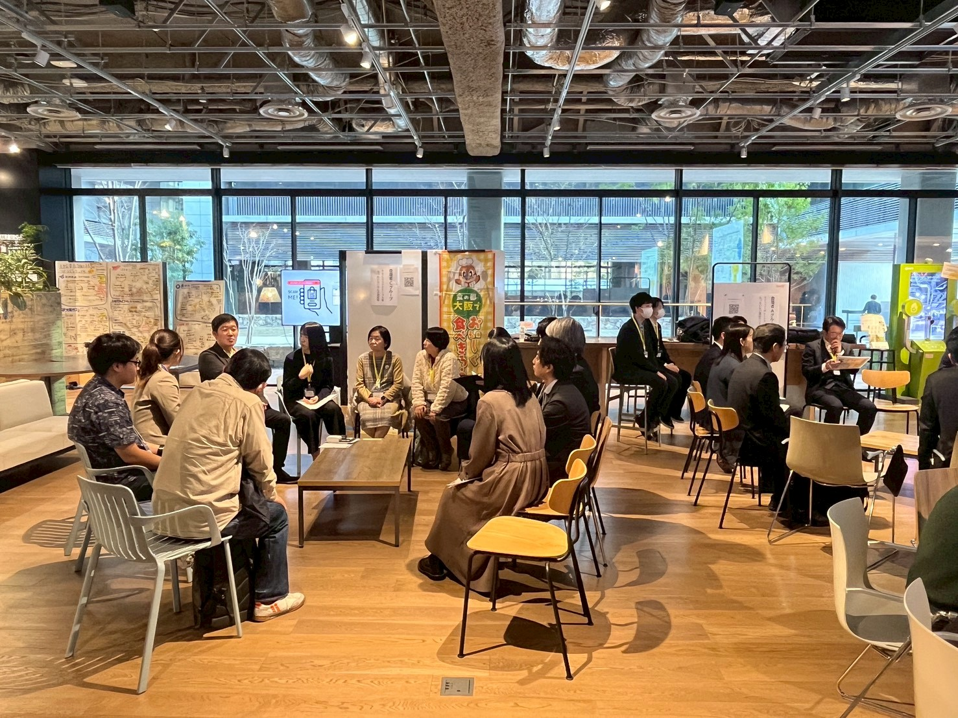
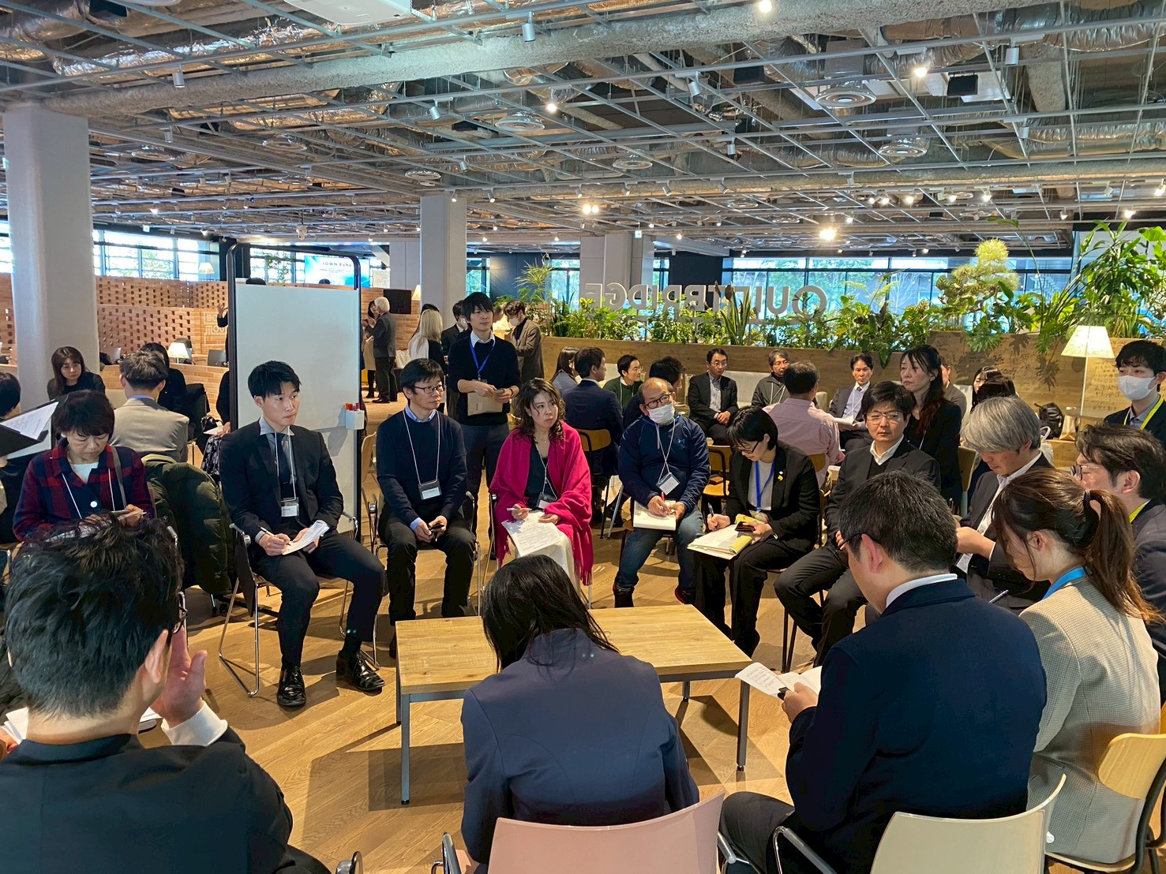
民間事業者との連携
（1）食品ロス削減啓発情報交換会
開催時期： 令和９年2月上旬
開催場所：QUINT BRIDGE
（大阪市都島区東野田町4丁目15番82号）
対 象 ： おおさか食品ロス削減パートナーシップ事業者、
食品ロス削減の取組に関心のある事業者及び個人・団体、
市町村担当者
※関西SDGsプラットフォーム 食品ロス削減分科会 ZERO FOOD WASTEとの共同開催を予定
【昨年度参考】
２４

Slide 23

修正案
民間事業者との連携
（2）学校牛乳広報欄を活用した啓発
※令和６年度からの継続
○ 大阪府牛乳処理事業協同組合のご協力を得て、令和６年の２学期より、学校給食用の牛乳パック広報欄を活用して、府内の児童・生徒に対する啓発を行っている。
○ 令和８年度においては、食品ロス削減の更なる機運醸成を図るため、コック衣装のもずやんをアイキャッチとして掲載し、府内の児童・生徒に対して、食べきりの啓発を行う。
【対象地域】
大阪府牛乳処理事業協同組合が、学校給食用牛乳を供給している
公立小中学校と特別支援学校（府内33市町村（※）、和歌山県、
奈良県の一部の市町村）
（※）豊中市、豊能町、能勢町、茨木市、吹田市、大東市、貝塚市、
泉大津市、守口市、松原市を除く府内市町村
【広報欄付牛乳パック供給本数】
〇令和７年度実績
約３,０00万本（令和７年１学期～令和７年１０月１３日）
〇令和８年度予定
約5,０00万本
【掲載時期】
〇令和８年２学期（順次）～令和９年３月（予定）
：日本酪農協同(株)、泉南乳業(株)、(株)いかるが牛乳、ビタミン乳業(株)
北庄司乳業(株)、南海牛乳処理工場
掲載画像
掲載イメージ
２５

